Slide 1
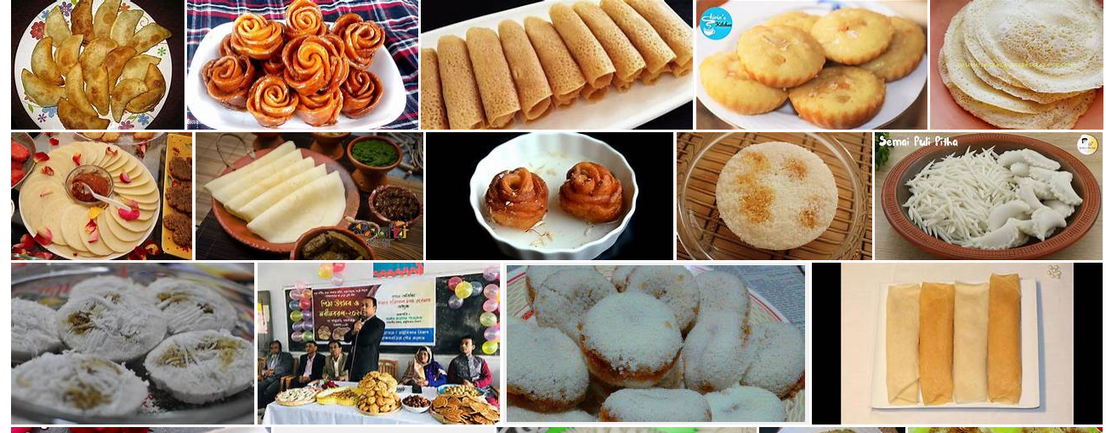
আজকের পাঠে সবাইকে স্বাগতম

Slide 2
শিক্ষক পরিচিতিঃ
নামঃ বিলকিছ আকতার
পদবীঃ সহকারী শিক্ষক
বিদ্যালয়ের নামঃপশ্চিম কানাইমাদারী সরকারী প্রাথমিক বিদ্যালয়।
চন্দনাইশ, চট্টগ্রাম

Slide 3
পাঠ পরিচিতিঃ
বিষয়ঃ বাংলা
শ্রেণিঃ ২য়
অধ্যায়ঃ ১০
পাঠের শিরোনামঃ দাদির হাতের মজার পিঠা
পাঠ্যাংশঃ বাংলাদেশের শীতকালে .................. গরম পিঠার মজাই আলাদা।
তারিখঃ ০৩.০২.২০২০ খ্রিঃ সময়- ৪০মিঃ।

Slide 4
শিখনফলঃ
১.১.১। বাক্য ও শব্দে ব্যবহ্নত বাংলা যুক্ত বর্ণের ধ্বনি মনোযোগ সহকারে শুনবে ।
৩.1.1। পরিচয়মূলক কথোপকথন শুনে বুঝতে পারবে।
দক্ষতা - বলা
১.1.২। বাক্যস্থিত শব্দে ব্যবহ্নত বাংলাযুক্ত বর্ণের ধ্বনি স্পষ্ট ও শুদ্ধভাবে
বলতে পারবে।
দক্ষতা - পড়া
১.৪.২। পাঠ্যপুস্তকের পাঠ্যাংশটুকু প্রমিত উচ্চারণে পড়তে পারবে।
দক্ষতা - লেখা
১.৪.১। যুক্তবর্ণ ভেঙ্গে লিখতে পারবে।

Slide 5
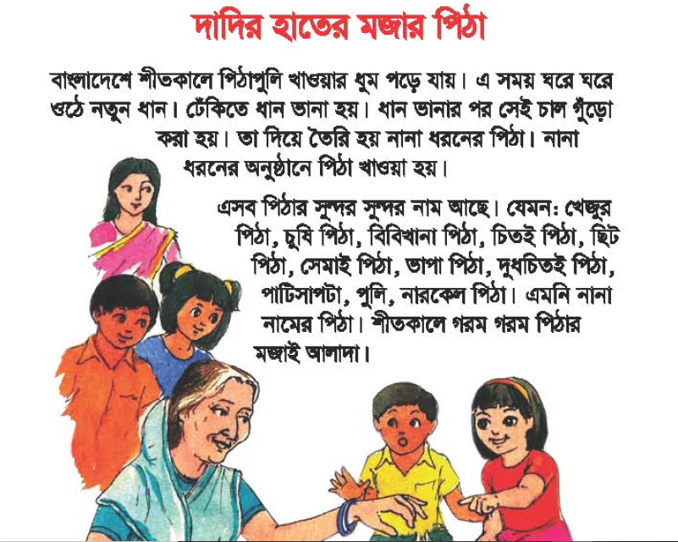
পাঠ্য বইয়ের সাথে সংযোগ পৃষ্ঠা নং-৩৬

Slide 6
চলো আমরা জোড়ায় বসে পাঠ্যাংশটুকু
অনুশীলন করি।

Slide 7
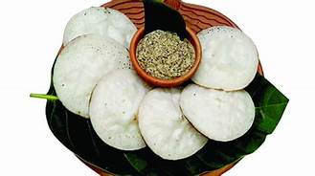
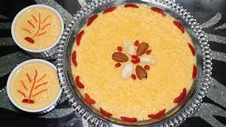
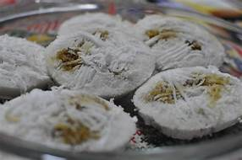
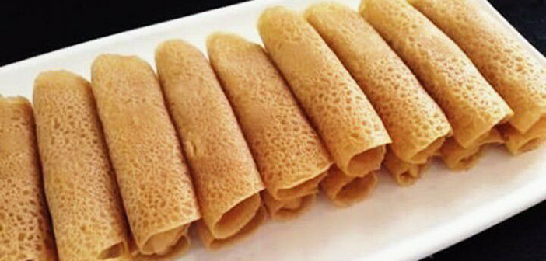
চলো আমরা কয়েকটি পিঠার নাম বলি ও খাতায় লিখি ।
চিতই পিঠা
খেজুর পিঠা
ভাপা পিঠা
পাটিসাপটা পিঠা

Slide 8
চলো আমরা যুক্ত বর্ণগুলো খাতায় লিখি-
ন
দ
ন্দ
ও
একত্রে
ষ
ঠ
ষ্ঠ
ও
একত্রে

Slide 9
চলো আমরা নিচের যুক্ত বর্ণ দিয়ে শব্দ তৈরি করি
ন্দ
আনন্দ
ষ্ঠ
অনুষ্ঠান

Slide 10
বাড়ি কাজঃ
ন্দ ও ষ্ঠ- যুক্তব্যঞ্জন ব্যবহার করে আরো দু,টি করে
শব্দ লিখে নিয়ে আনবে।

Slide 11
